Slide 1
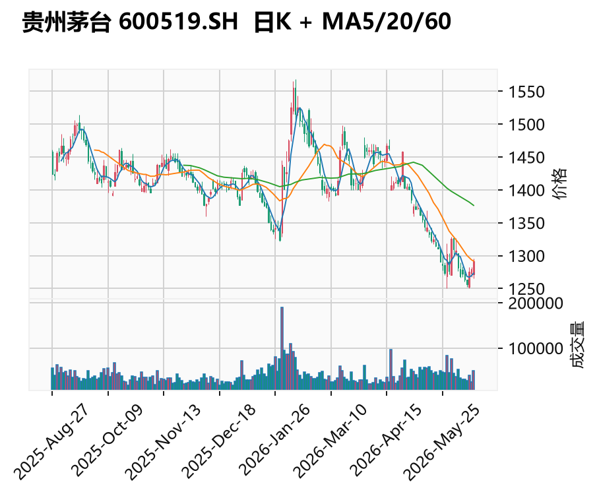
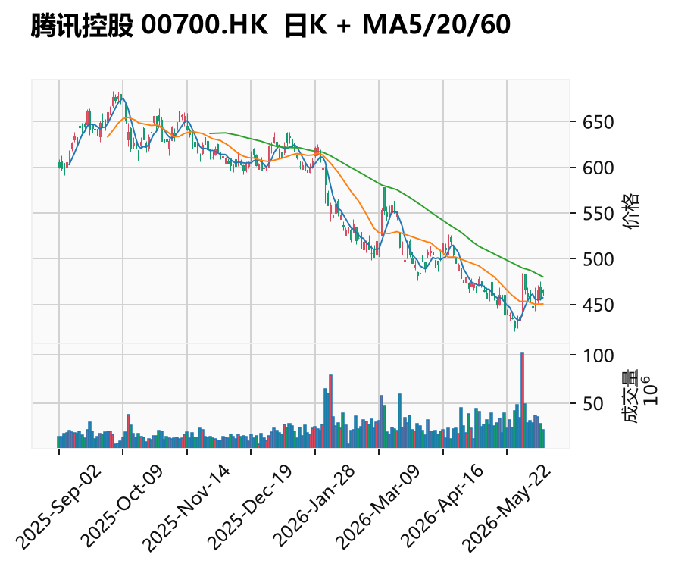
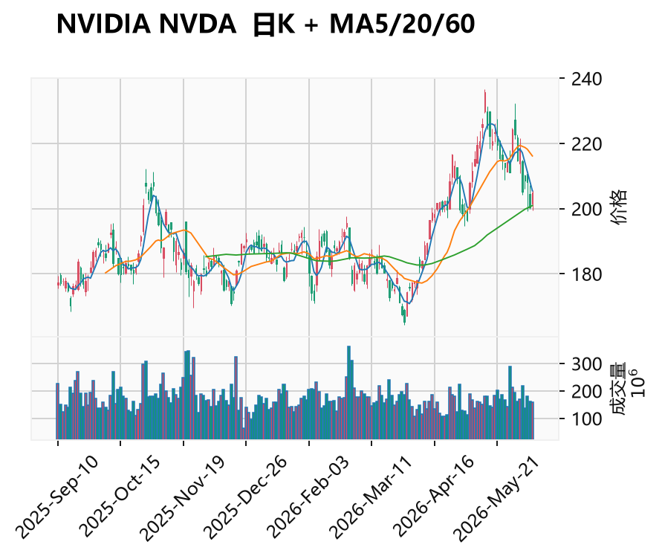
真实行情图解版 · 炒股初学者
炒股初学者入门课
用真实股票图表讲规则、K线、均线和风控
案例股票只用于教学观察，不构成任何买卖建议。
真实股票仅作教学样本，不构成投资建议；行情数据来自公开接口，生成时间为 2026-06-12。

Slide 2
先把三地交易规则放在一张图里
真实行情图解版
市场 | 代表案例 | 交易/交收 | 新手重点
A股 | 贵州茅台 / 宁德时代 / 工商银行 | 常见 T+1；主板、科创板、创业板规则不同 | 先确认板块、涨跌幅、交易单位
港股 | 腾讯控股 / 阿里巴巴-W / 汇丰控股 | 通常 T+2；一手股数不统一 | 无普通涨跌停，注意港币、价差和流动性
美股 | Apple / NVIDIA / Tesla | 多数证券 T+1；核心时段美东 9:30-16:00 | 可 1 股起，盘前盘后价差和波动更大
讲法：先用规则解释“能不能买卖”，再用图表解释“价格正在发生什么”。
真实股票仅作教学样本，不构成投资建议；行情数据来自公开接口，生成时间为 2026-06-12。
02

Slide 3
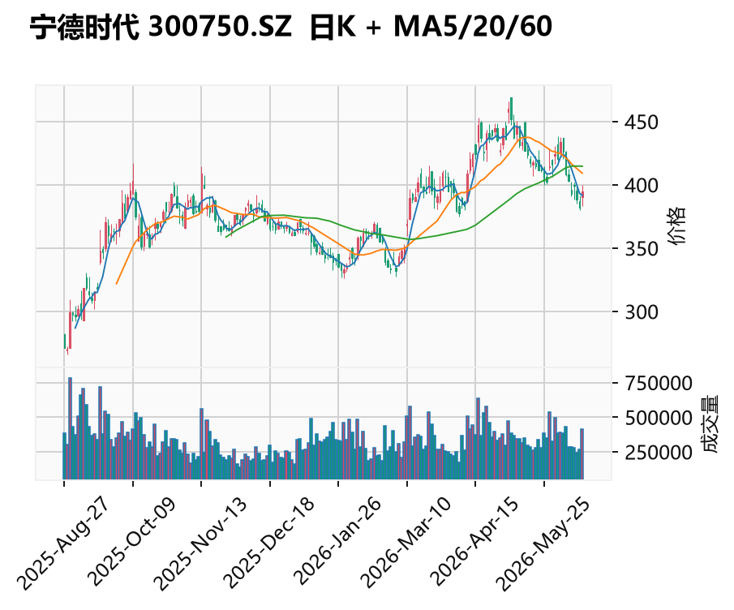
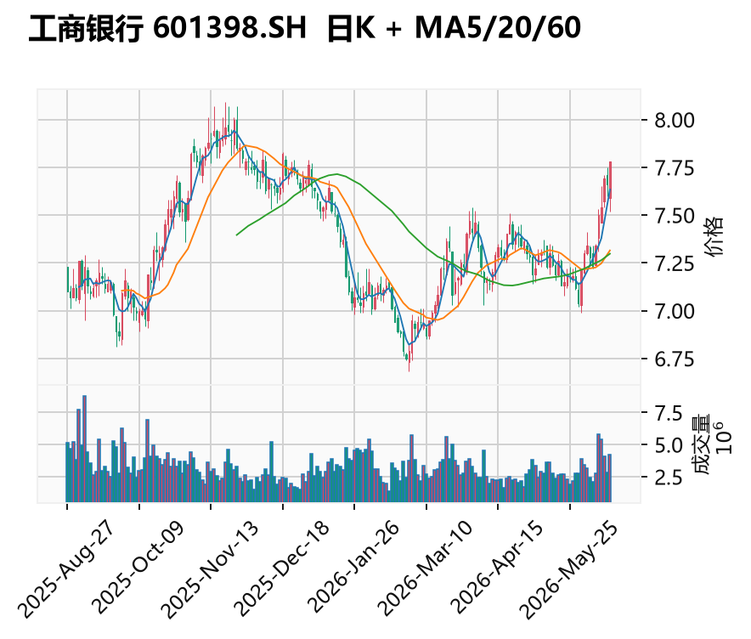
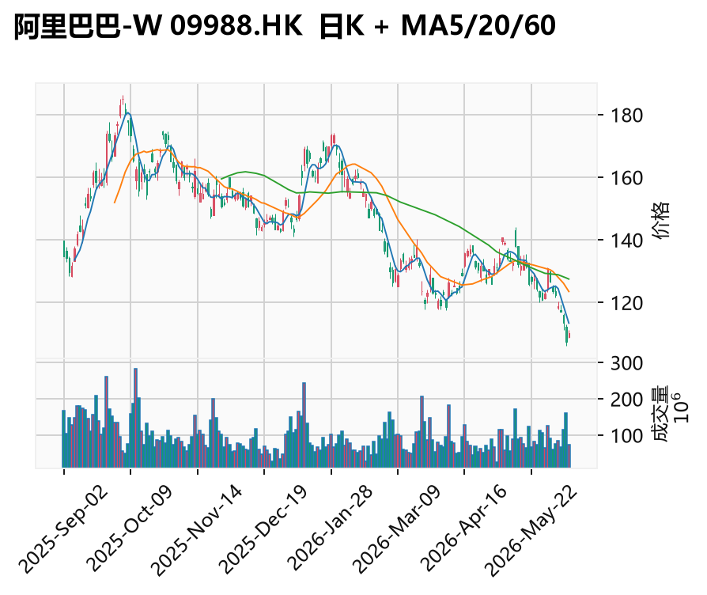
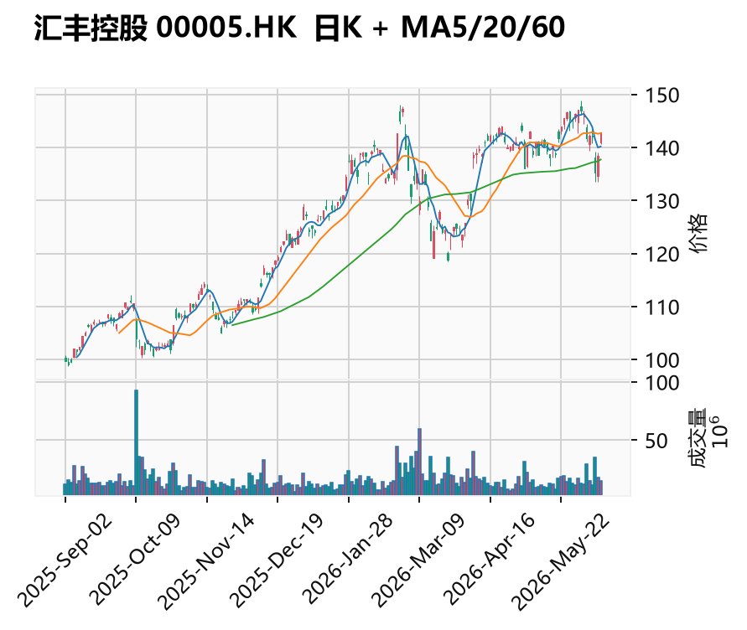
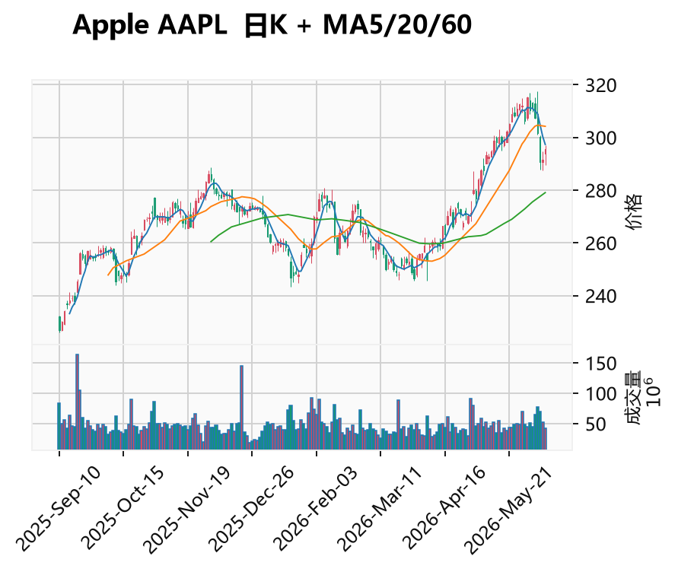
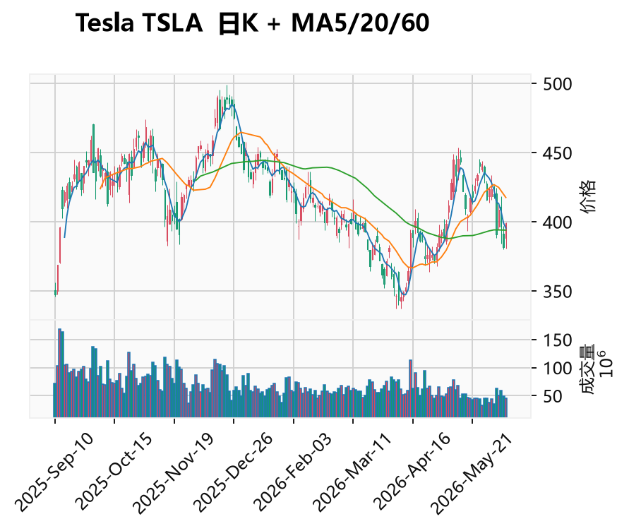
案例股票池：九只真实股票，九种教学视角
真实行情图解版
贵州茅台
600519.SH
宁德时代
300750.SZ
工商银行
601398.SH
A股 · 消费龙头
A股 · 新能源成长
A股 · 大型银行
近约1年 -9.3%
近约1年 +45.5%
近约1年 +9.6%
最新收盘 1291.91
最新收盘 394.85
最新收盘 7.78
腾讯控股
00700.HK
阿里巴巴-W
09988.HK
汇丰控股
00005.HK
港股 · 互联网平台
港股 · 电商/云
港股 · 国际银行
近约1年 -22.8%
近约1年 -18.2%
近约1年 +43.2%
最新收盘 463.60
最新收盘 110.20
最新收盘 142.80
Apple
AAPL
NVIDIA
NVDA
Tesla
TSLA
美股 · 消费电子
美股 · AI芯片
美股 · 高波动成长
近约1年 +30.4%
近约1年 +15.5%
近约1年 +14.8%
最新收盘 295.63
最新收盘 204.87
最新收盘 399.15
真实股票仅作教学样本，不构成投资建议；行情数据来自公开接口，生成时间为 2026-06-12。
03

Slide 4
A股案例：同一个市场里，股票性格差异很大
真实行情图解版
贵州茅台
600519.SH
宁德时代
300750.SZ
工商银行
601398.SH
消费龙头样本
近约1年涨跌幅 -9.3%
用来练趋势、均线和风险问题
新能源成长样本
近约1年涨跌幅 +45.5%
用来练趋势、均线和风险问题
大型银行样本
近约1年涨跌幅 +9.6%
用来练趋势、均线和风险问题
真实股票仅作教学样本，不构成投资建议；行情数据来自公开接口，生成时间为 2026-06-12。
04

Slide 5
港股案例：真实K线 + 港币/流动性/一手股数
真实行情图解版
腾讯控股
00700.HK
阿里巴巴-W
09988.HK
汇丰控股
00005.HK
互联网平台样本
近约1年涨跌幅 -22.8%
用来练趋势、均线和风险问题
电商/云样本
近约1年涨跌幅 -18.2%
用来练趋势、均线和风险问题
国际银行样本
近约1年涨跌幅 +43.2%
用来练趋势、均线和风险问题
真实股票仅作教学样本，不构成投资建议；行情数据来自公开接口，生成时间为 2026-06-12。
05

Slide 6
美股案例：真实K线 + 1股起 + 高波动
真实行情图解版
Apple
AAPL
NVIDIA
NVDA
Tesla
TSLA
消费电子样本
近约1年涨跌幅 +30.4%
用来练趋势、均线和风险问题
AI芯片样本
近约1年涨跌幅 +15.5%
用来练趋势、均线和风险问题
高波动成长样本
近约1年涨跌幅 +14.8%
用来练趋势、均线和风险问题
真实股票仅作教学样本，不构成投资建议；行情数据来自公开接口，生成时间为 2026-06-12。
06

Slide 7
K线一页讲清：先读四个价格，再看位置
真实行情图解版
只讲这三件事
一根K线 = 开盘、收盘、最高、最低
阳线/阴线只说明当日强弱，不等于未来方向
形态必须放在趋势、位置、成交量里解释
真实行情图：贵州茅台 600519.SH，日K + MA5/20/60
讲K线不要背形态大全，直接拿真实图问：价格在哪？量有没有配合？错了怎么退出？
真实股票仅作教学样本，不构成投资建议；行情数据来自公开接口，生成时间为 2026-06-12。
07

Slide 8
均线：用 NVIDIA 这类趋势股讲更直观
真实行情图解版
MA5：短期节奏，反应快但噪声大
MA20：常用中短期趋势参考
MA60：观察阶段趋势和成本区
真实股票仅作教学样本，不构成投资建议；行情数据来自公开接口，生成时间为 2026-06-12。
08

Slide 9
成交量：用宁德时代看放量和波动
真实行情图解版
放量说明参与度提高，不等于一定上涨
突破、跌破、冲高回落都要配合量来看
成交量最好回答：这次价格变化有没有资金参与？
真实股票仅作教学样本，不构成投资建议；行情数据来自公开接口，生成时间为 2026-06-12。
09

Slide 10
低波动 vs 高波动：同样一手仓位，心理压力不同
真实行情图解版
工商银行 601398.SH
A股 · 大型银行
Tesla TSLA
美股 · 高波动成长
近约1年涨跌幅 +9.6%
近约1年涨跌幅 +14.8%
工商银行更适合讲防守属性；Tesla 更适合讲波动、仓位和止损。
真实股票仅作教学样本，不构成投资建议；行情数据来自公开接口，生成时间为 2026-06-12。
10

Slide 11
消费龙头 vs AI成长：趋势、估值和情绪不是一回事
真实行情图解版
贵州茅台 600519.SH
A股 · 消费龙头
NVIDIA NVDA
美股 · AI芯片
近约1年涨跌幅 -9.3%
近约1年涨跌幅 +15.5%
不要把“好公司”“热门赛道”和“现在适合买”混为一谈。
真实股票仅作教学样本，不构成投资建议；行情数据来自公开接口，生成时间为 2026-06-12。
11

Slide 12
A股规则页：用案例解释 T+1 和涨跌幅
真实行情图解版
今天买入的A股股票，通常不能当天卖出
不同板块涨跌幅和新股规则不同
下单前先确认代码所属市场和板块
真实股票仅作教学样本，不构成投资建议；行情数据来自公开接口，生成时间为 2026-06-12。
12

Slide 13
港股规则页：无普通涨跌停，不等于风险更小
真实行情图解版
港股通常 T+2 交收
一手股数不统一，交易前必须看清数量
无普通日涨跌停，价差和流动性更重要
真实股票仅作教学样本，不构成投资建议；行情数据来自公开接口，生成时间为 2026-06-12。
13

Slide 14
美股规则页：盘前盘后更自由，也更容易滑点
真实行情图解版
核心交易时段通常为美东 9:30-16:00
多数证券已进入 T+1 结算周期
盘前盘后成交少时，市价单风险更高
真实股票仅作教学样本，不构成投资建议；行情数据来自公开接口，生成时间为 2026-06-12。
14

Slide 15
MACD/RSI/KDJ/布林线：一页定位就够
真实行情图解版
MACD：看趋势动能，不是买卖命令
RSI/KDJ：看短期强弱，假信号很多
布林线：看波动区间，不能机械碰线买卖
真实股票仅作教学样本，不构成投资建议；行情数据来自公开接口，生成时间为 2026-06-12。
15

Slide 16
交易计划：一张流程图够新手先用
真实行情图解版
规则
位置
风险
执行
复盘
能不能买卖
趋势/均线/支撑
止损与仓位
按计划下单
记录错误
每次买入前，只回答三个问题：为什么买？错了在哪里止损？赚了怎么卖？
真实股票仅作教学样本，不构成投资建议；行情数据来自公开接口，生成时间为 2026-06-12。
16

Slide 17
风控：先决定亏多少，再决定买多少
真实行情图解版
单笔亏损上限先写出来
不要因为亏损而无计划加仓
现金也是仓位，等待也是选择
真实股票仅作教学样本，不构成投资建议；行情数据来自公开接口，生成时间为 2026-06-12。
17

Slide 18
止盈止损：退出规则要在买入前写好
真实行情图解版
止损：价格、技术位、资金比例、时间
止盈：分批、移动止盈、趋势破坏
没有退出计划，短线容易变成长线被动持有
真实股票仅作教学样本，不构成投资建议；行情数据来自公开接口，生成时间为 2026-06-12。
18

Slide 19
复盘表：把每次交易变成下一次的素材
真实行情图解版
项目 | 记录什么 | 关键问题
买入理由 | 规则、趋势、位置、量能 | 是不是有明确依据？
风险设定 | 仓位、止损、最大亏损 | 错了是否可承受？
卖出理由 | 止盈/止损/条件变化 | 是按计划还是情绪？
结果归因 | 市场、行业、个股、执行 | 赚亏来自能力还是运气？
下次改进 | 保留、删除、调整 | 下一笔具体改变什么？
真实股票仅作教学样本，不构成投资建议；行情数据来自公开接口，生成时间为 2026-06-12。
19

Slide 20
新手最常见错误：看对图，也可能做错交易
真实行情图解版
追涨杀跌：买在兴奋点，卖在恐慌点
只看形态：忽视规则、公告、财报和费用
不复盘：同一个错误反复出现
真实股票仅作教学样本，不构成投资建议；行情数据来自公开接口，生成时间为 2026-06-12。
20

Slide 21
最后：真实图表不是答案，只是证据
真实行情图解版
规则决定你能怎么交易：A股、港股、美股先分清制度差异
K线和均线帮助观察市场，但不负责保证收益
真实股票案例只用于训练判断，不构成投资建议
新手最重要的不是预测，而是控制仓位、止损和复盘
真实股票仅作教学样本，不构成投资建议；行情数据来自公开接口，生成时间为 2026-06-12。
21

